Slide 1
Музыкальные инструменты.
Загадки.
Составил: музыкальный руководитель
Провоторова А.А.

Slide 2
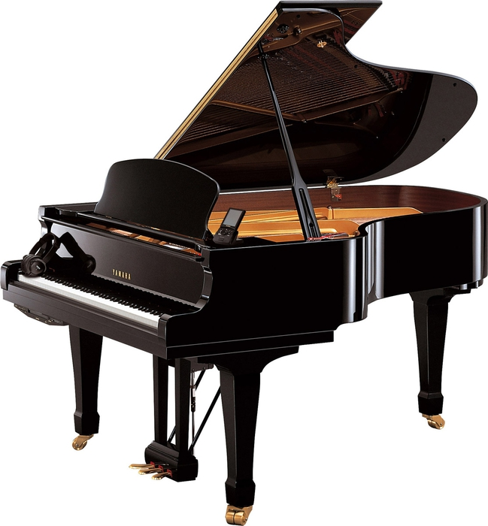
Я стою на трех ногах, ноги в черных сапогах.
Зубы белые, педаль…
Как зовут меня?....

Slide 3
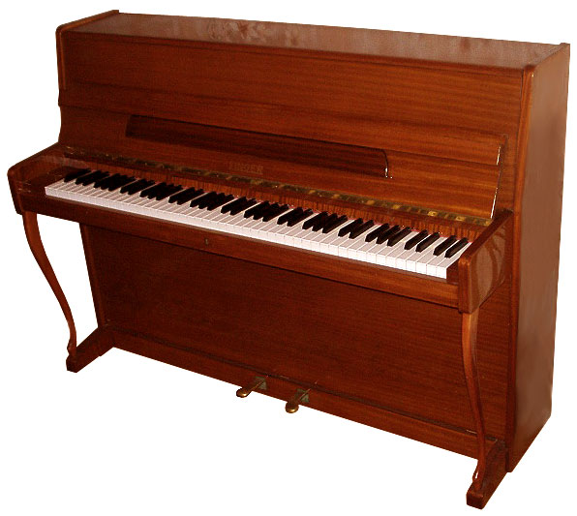
Играть умеет он и «форте», и «пиано»,
За это назвали его…

Slide 4
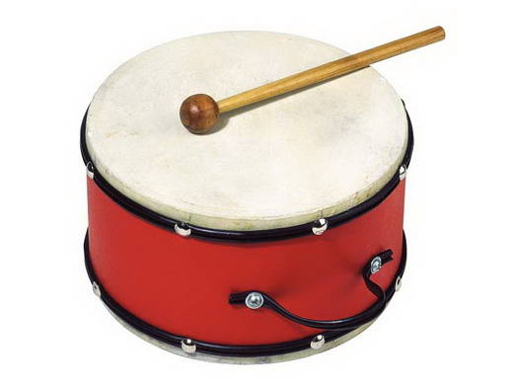
Очень древний и простой
Инструмент, внутри пустой.
Палочкой упруго бьют,
Ритм ансамблю задают.
Он всегда бывает рад
За собой вести парад.

Slide 5
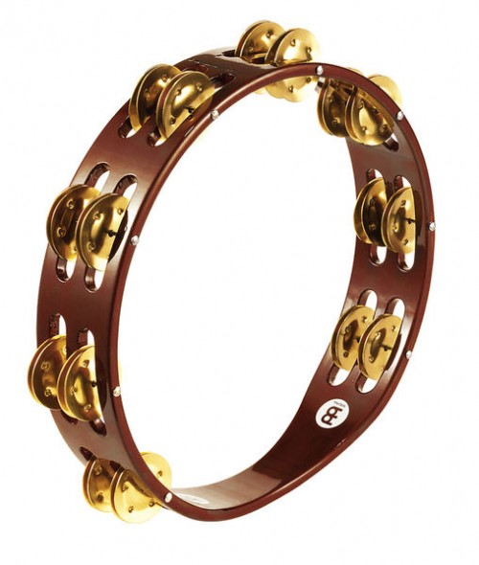
Сам круглый, голос звонкий. По нему бьют, его трясут –
А он только радуется.

Slide 6
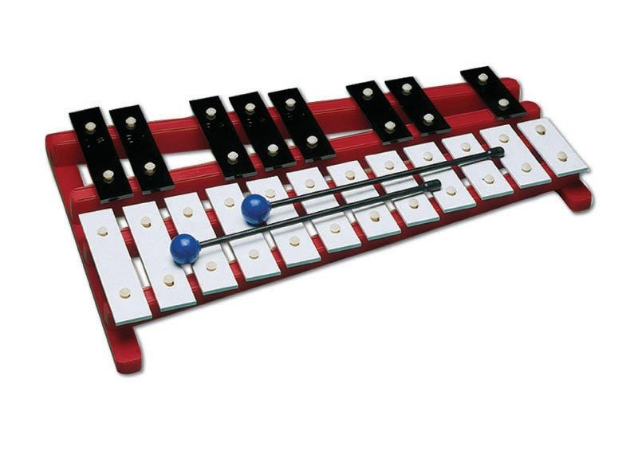
В руки молоточки взяли
По пластинкам застучали.
Слышен музыкальный звон,
Так звучит…

Slide 7
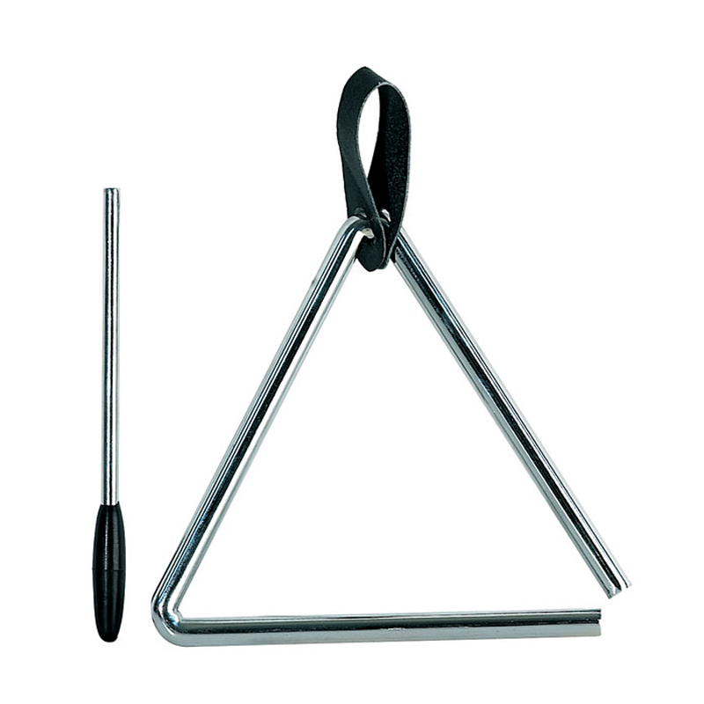
В самый сказочный момент вступит этот инструмент.
Но совсем не каждый знает, что в оркестре он играет!
Тихо, нежно зазвенит, будто всё посеребрит.
А затем умолкнет скоро по сигналу дирижёра.

Slide 8
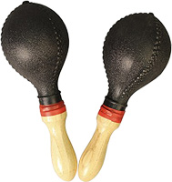
Он похож на погремушку, Только это не игрушка!
Чики-тасы, чики-тасы -
Зашуршали...

Slide 9
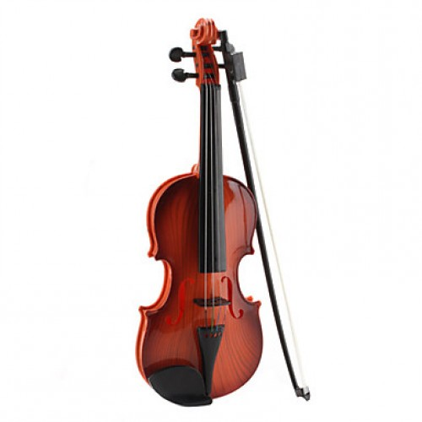
Как будто девушка запела,
И в зале словно посветлело.
Скользит мелодия так гибко.
Затихло все: играет…

Slide 10
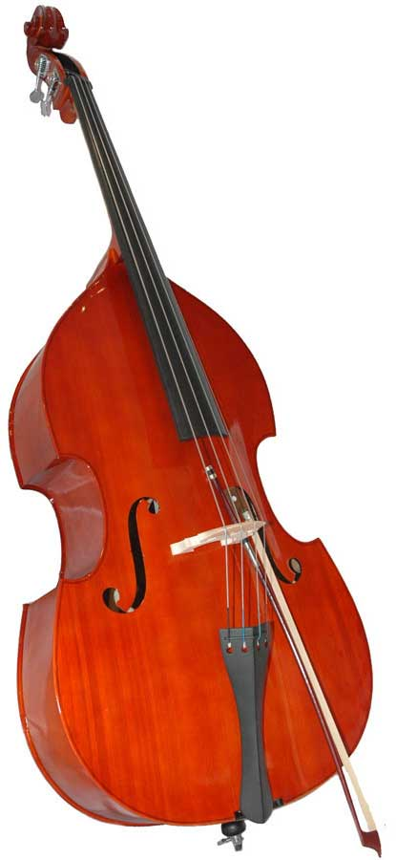
У скрипки есть огромный брат.
Огромней он во много крат!
Смычок коснётся струн сейчас,
И мы густой услышим бас!

Slide 11
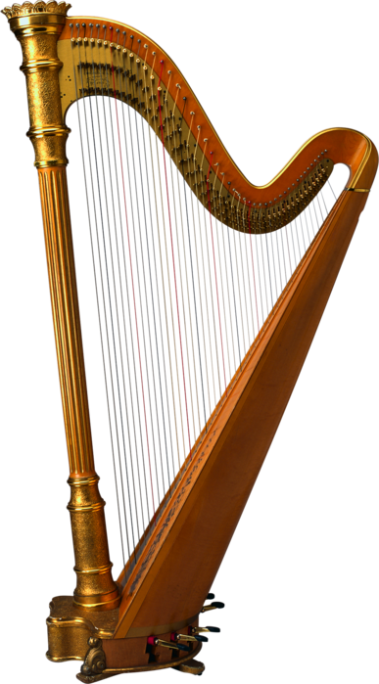
Чтоб на этом инструменте сыграть,
Надо множество струн перебрать.

Slide 12
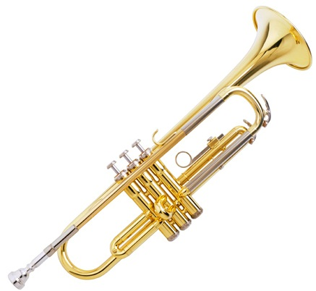
Звучит сигнал, на бой зовёт!
Вставай, солдат, она поёт!

Slide 13
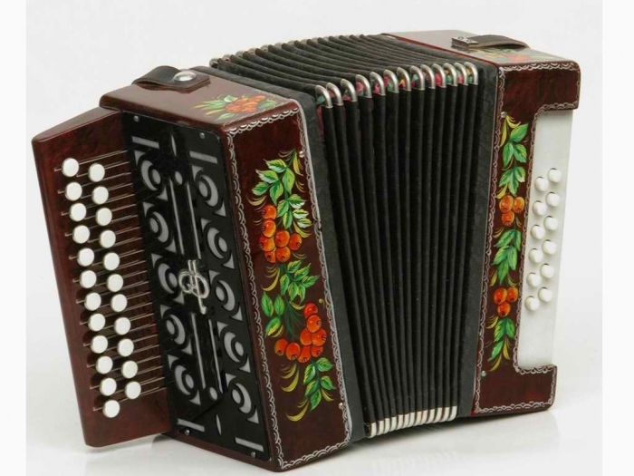
В руки ты ее возьмешь,
То растянешь, то сожмешь!
Звонкая, нарядная,
Русская, двухрядная.
Заиграет, только тронь,
Как зовут ее?

Slide 14
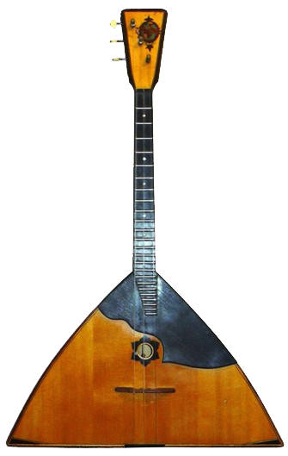
Треугольная доска,
А на ней три волоска.
Волосок
тонкий,
Голосок
звонкий.

